Slide 2
语文二年级下人教
期中模拟测试卷

Slide 10
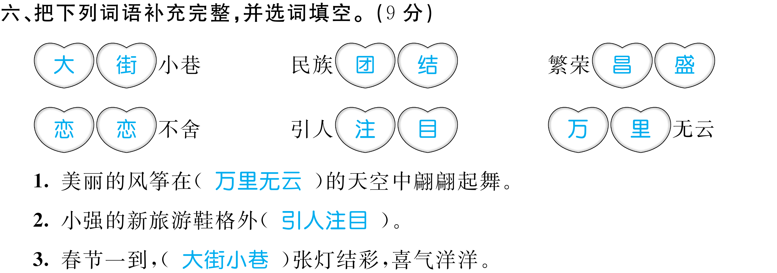

Slide 17
